Slide 1
Dag van de Literatuurkritiek
Waarom hiphop thuishoort in de les Nederlands
Warda El-Kaddouri

Slide 2
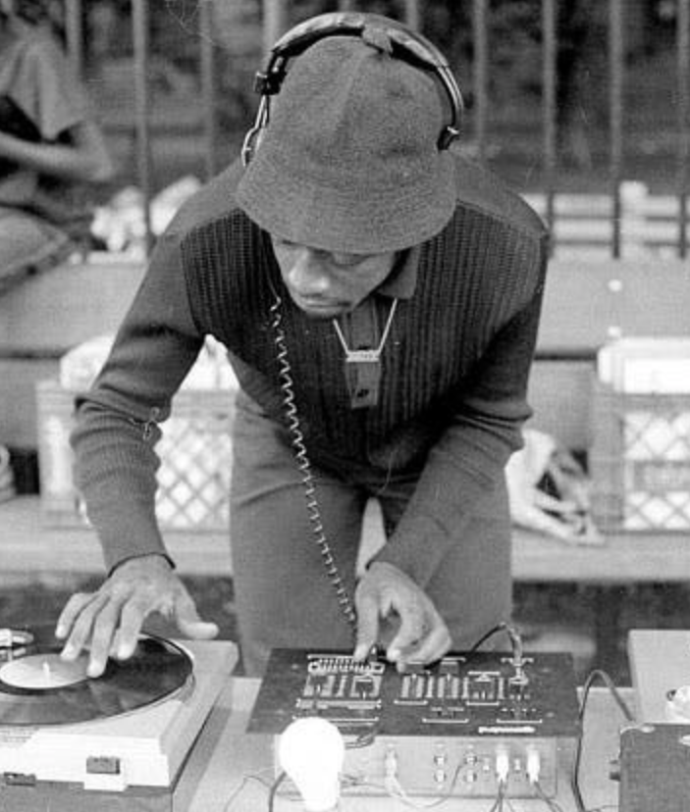
Een kleine geschiedenis van hiphop
Van de V.S. naar wereldwijd
Van underground naar mainstream
Lifestyle
Competitie
Muziek en woord
The voice of the underprivileged

Slide 3
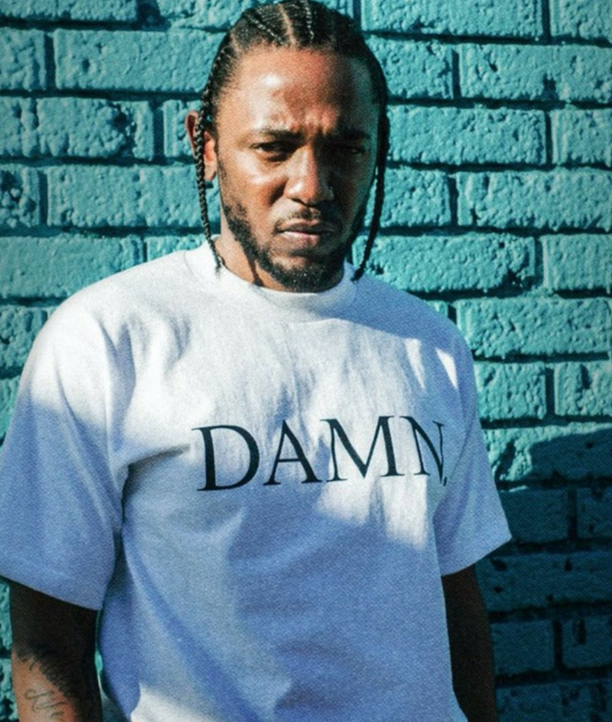
De erkenning van hiphop
Prijzen (vb. Pulitzer voor Kendrick Lamar)
Onderwijs (vb. hiphop als studie en onderzoeksveld)
Media-aandacht
Podia- en kunstencentra

Slide 4
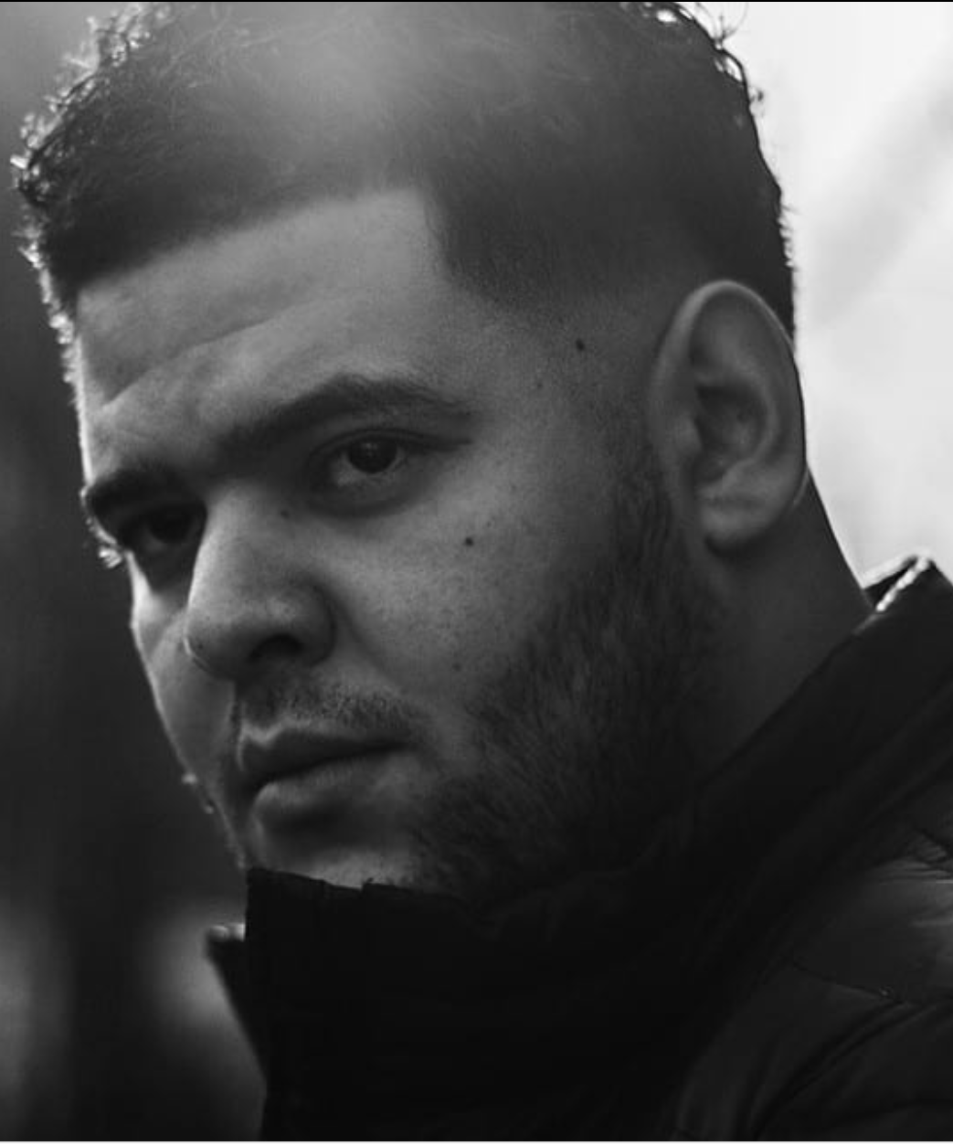
Wie is Lijpe?

Slide 5
Waarom is hiphop in de klas waardevol?

Slide 6
Wat kan je leren aan de hand van hiphop?
Rijmschema’s
Soorten rijm
Eindrijm
Binnenrijm
Klank
Alliteratie
Assonantie
Consonantie
Onomatopee
Metrum
Enjambement
Stijlfiguren
Metafoor
Vergelijking
Personificatie
Hyperbool

Slide 7
Wat kan je leren aan de hand van hiphop?
Beeldspraak
Straattaal
Code-switching
Lidwoorden
Homoniemen
Letterlijk versus figuurlijk taalgebruik

Slide 8
Smibanees woordenboek

Slide 9
Tips
Fresku – In de Lucht
Typhoon - Lichthuis
Winne – Oprecht door zee
Akwasi – Laten we het er maar niet over hebben (boek)
Tourist Lemc – Niemandsland
Zwangere Guy
Podcast Dissect
YouTube: TedX Hiphop or Shakespeare?

Slide 10
Tekst- en verhaalanalyse

Slide 11
Is dit alles voor me?
Broer wat weet je van pijn (jnoen ) Wat weet je van pijn Zonder doekoe rennen in de trein Doen alsof je bent waar je moet zijn Daarna achterin en net op tijd zijn Kowed met je hand want je bent niet van m’n plein Je doet alsof je knalt Maar je knalt bij Albert Heijn Rap niet over volle magazijn Als je werkt in een volle magazijn Die momenten dat ik rust En af en toe denk ik terug En dan denk ik bij mezelf dit is alles voor me Het is voor mij nog niet gelukt Dus dan denk ik bij mezelf is dit alles voor me?
Notes:
https://www.youtube.com/watch?v=AJDZFJkCdrU

Slide 12
Vastberaden
Was hongerig, ewa, normaal toen ik niks was Nu trek ik cash en ik heb het op pinpas Hoef niet te shinen, maar toch zie je een glimlach De buurt is snikheet, bro, al is het min acht Maar geen een die hier bevriest Als de blauw vraagt, "Ben je rapper?", zeg ik, "Nee, ik ben artiest" Dit is winst, neef, ik weet niet eens meer van verlies Ging van iets naar een beetje, kwam een beetje uit het niets Wat ik rij is boven T en jullie weten, is geen lease Genoeg keuze in het leven, je moet weten wat je kiest Twee vingers in de lucht, maar we leven niet in peace Iedereen wil aan de top, ze vernederen je vies Eerst bewoog ik vanaf drie, nu beweeg ik vanaf vier Het is allemaal veranderd, ooit begonnen uit plezier Maar had money in 't vizier en nu laat ik niet meer los Je moet niet vragen of het kan, je moet vragen wat het kost De helft van de jongens op de straat hier is kapot Ik heb bedragen aan m'n kop, geen bedragen van een kop Er zijn dagen dat het loopt, er zijn dagen dat het flopt Je hoort heleboel verhalen, maar de vraag is of het klopt
Notes:
https://www.youtube.com/watch?v=kWAEwOyNh_k

Slide 13
Vergeet de buurt nooit
Zoveel honger in je wijk en daarom loop die hele kleine jongen met een pijp Zegt z'n moeder hoe dan ook ik ga het doen we worden rijk Die snelle life misschien is het morgen voorbij Hersenloos wanneer je broke bent Omdat je stilstaat en jongens in de coke kent Je kan het maken jongen wie de fuck je ook bent Dus onderschat niemand je bent alles als je groot denkt
Ook al leef ik nu goed Maak die dora's daar nog steeds in de hood Vergeet de buurt nooit (buurt nooit) Oh nu ben ik zeker je broer Je bent jaloers maar je geeft het niet toe Omdat ik vuur gooi (vuur gooi) Velen zijn gekomen van niks maar draaien grof nu en stoten die bricks Dat maakt de buurt mooi (buurt mooi) Ik weet dat je hoopt dat ik mis Maar raak de straat ze geloven in dit Vergeet de buurt nooit (buurt nooit)
Notes:
https://www.youtube.com/watch?v=zbsiAyOxMbM

Slide 14
Vergeet de buurt nooit
Die jacka kon niet dicht ik had geen rits bradda Tenminste die was toen kapot, ik had niks bradda M'n strijder blijft me zeggen er is niks nadda Hij zegt die 9 heeft me rug, ik ben spits bradda
(…)
Ik weet niet van jullie ik heb grote plannen Maar als die shit mislukt dan kan ik je overvallen Kom van beneden daar ik weet alles over vallen Maar welke prijs dan ook ik zal niet voorover vallen Laatste loodjes wegen zwaar maar je moet overtreffen Zag de positie waar ik stond en ging een hoop beseffen Bel alleen met Em hij zegt don't worry maar hoe het eruit ziet zit ik sowieso nog ff

Slide 15
Geel, paars, groen
Ey, kom al m'n jongens op de weg tegen Kan veel vergeten, maar nooit wie mij de weg wezen Standvast, ik kan niet zonder m'n gebed leven Zelfs als ik reis ga ik niet weg zonder gebedskleedje Ik weet niet, sinds ik draai kijken die kippen fel Mij moet je niet liken als die ei, ik breng kippenvel Buiten ben je stil, maar tijdens verhoor gaan je lippen snel Misschien een vierde ronde maar ik win hem wel Je denkt alleen nog maar aan money, broertje, deze dagen Jij wil niemand meer vertrouwen, broertje, deze dagen Er vallen brieven op de mat en er zijn lege magen Dus in die gedachte die je hebt zie je alleen bedragen Lag het aan mij? Alleen maar jagen en niet eens meer slapen En iedereen heeft regendagen , ken die tegenslagen
Notes:
https://www.youtube.com/watch?v=9AsOARZ_lsI

Slide 16
Geel, paars, groen
Weinig in je buik broeder zeg me wat jij doet Laat nooit je geloof los, dan komt het altijd goed Je moet niet zeggen morgen, maar je moet het gelijk doen Nu is het Spotify, het was allemaal iTunes M’n jongens trekken geel, paars, groen Geef geen fuck om het systeem en die mensen er omheen Al m’n jongens trekken geel, paars, groen Als het moet kom ik alleen, ewa, heb je een probleem?

Slide 17
Geel, paars, groen
Niet kijken naar de rest, en je broeder goed Paranoia, maar nooit is die woede goed Behandel een vrouw zoals je vader bij je moeder doet En je moet nooit negeren als je moeder roept Breng alleen die dikke bij connect, jullie zoeken troep Kennen allemaal die koude dagen, beetje noodlesoep Soms geef ik preken aan m'n broeders, moet Maar wil niemand kleiner maken, ik bedoel het goed Gaat het niet om geld, zie jij niemand daar Nee, gaat het niet om geld, staat er niemand klaar Niks te doen, ik haal een Loubou, weer een zieke paar Mis ik vrijdag de moskee is heel m'n weekend gaar Ik moet mezelf meer verdiepen in m'n deen Daarom zie je mij niet mengen met die vliegen in de scene Al is het niet goed hoe ik die brieven heb verdiend Schaam me diep omdat ik deze hele dounia heb gezien En, ik weet dat het maar tijdelijk is Vergeleken met wat nog komt is dit eigenlijk niks Er zijn dingen die je voor altijd of tijdelijk mist Dan besef je hoe dit leventje hier eigenlijk is We hechten waarde aan spullen, maar die verdwijnen als niks Soms kijk ik naar m'n ma en denk, "Als zij er niet is" Soms kijk in naar m'n pa en denk, "Als hij er niet is" Dan ben ik eigenlijk niemand, broeder, eigenlijk niks

Slide 18
Geen stress
Ik wil niet praten als het mij niet interesseert Ik kom van strijden in de min Ik zag weinig en wou meer Ook al had ik niks, ik heb nooit van jou geprofiteerd Want money moet je maken, als het jou niet overheerst Ik heb een hele leger, ik word niet genomineerd Doe zaken met m'n label, ik word niet gedomineerd De straat was m'n school, ik heb d'r echt een hoop geleerd Maar ging net op tijd weg, ik was bijna hooggeleerd Aan het slapen in die kamer, maar die wapen is erbij Wijkagenten schrikken van de wagens die ik rij Bitches aan mijn voeten, beetje haters op m'n lijf Ondertussen half vier, maar we maken er al vijf Altijd in de buurt, anders raken ze me kwijt Enemies genoeg, je loopt geladen in de wijk Zusjes in de club, broertjes vragen om die paai Vragen je om hasj, of ze vragen je om lei Ze gunnen je wel veel, maar ze maken je niet rijk Ze schrikken als ze zien wat ik dadelijk bereik Ik zeg d'r "bel me zo", en dan maak ik wel wat tijd Het ziet er uit alsof het niks is, niks is wat het lijkt Undercover in mijn poort, zonder lichten op die bike Met Achie in die tijd, ik had gewichten op die Nike Van buiten zag je woede en van binnen zat de pijn Nu ben ik op de set, ook al wil ik er niet zijn Hier verspillen we geen tijd, ik moet winnen of gelijk Eigen kracht, hoef niet te liften op een hype Je moet me zelfs payen voor berichten op je site, hah Hele luxe bed, maar kan ook liggen op tapijt Geen stress
Notes:
https://www.youtube.com/watch?v=1kfS-AL3Vsg

